Slide 1
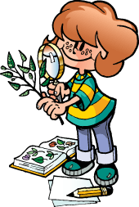
«Тайна имени»
МОУ «Белогостицкая средняяя школа»
Над проектом работали
учащиеся 3 класса
под руководством
Карелиной И.А.
2020

Slide 2
Что имя – звук, оброненный случайно,
В котором нет ни смысла, ни значенья?
Конечно, нет. И в именах есть тайны,
И таинство есть имянареченье.

Slide 3
Гипотеза:
.
Существует прямая связь между именем человека и его судьбой.
Правильно подобранное имя ребёнку является залогом счастья и удачи в жизни, создания крепкой семьи, правильного выбора профессии.

Slide 4
Цель и объект исследования:
Цель – выявление взаимосвязи имени и характера человека.
Объектом исследования стали учащиеся 3 класса и биографии известных людей.

Slide 5
Методы исследования:
Изучение литературы о зависимости характера человека от его имени.
Сбор информации о выдающихся людях, об именах группы учащихся класса.
Анализ полученных результатов.
Выведение закономерностей.
Выработка комплекса рекомендаций и советов при выборе имени.

Slide 6
Основополагающий вопрос:
Какую тайну хранит моё имя?
Проблемные вопросы:
Как появилось мое имя?
Какое значение имеет мое имя?
Учебные вопросы:
Из какого языка пришло мое имя?
Каков перевод и значение моего имени?
Кто дал мне такое имя?
Какие формы моего имени существуют?

Slide 7

По словарю В.И. Даля:
«Имя - это слово, которым зовут,
означают особь, личность»

Slide 8
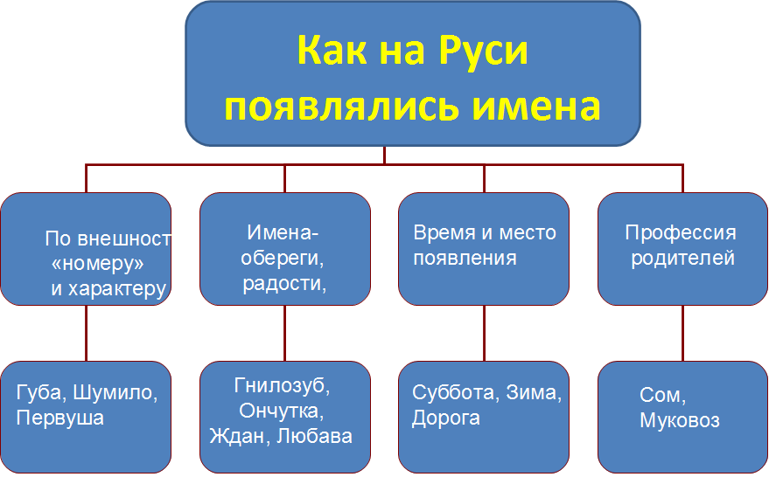

Slide 9
Загадочную, необъяснимую власть имен
над судьбой человека заметили еще древние.
В России, например, вплоть до XVII века
родители держали в секрете, как они назвали ребенка, пытаясь обмануть злых духов. Или ребенку давали два имени –
одно было ложным, второе настоящим.

Slide 10
Результаты анкетирования
150
123
101
105
91
79
69
65
47
20
1. Знаешь ли ты, что такое «имя»?
2. Знаешь ли ты значение своего имени?
3. Знаешь ли ты происхождение своего имени?
4. Знаешь ли ты, когда у тебя именины?
5. Доволен ли ты своим именем?

Slide 11
Имя- не просто слово
За каждым именем стоит определенная личность, человек, который отличен от других, единственный и неповторимый.Имя хранит в себе огоромное количество информации.

Slide 12
Наши имена:
Древнерусские имена учеников 3 класса: ВЛАДИЛАВ
Древнегерческие имена: КИРИЛЛ, АЛЕКСАНДР, ВАРВАРА, СОФИЯ, РОМАН
Древнееврейские имена: МИХАИЛ, ДАНИИЛ, АННА, ИВАН

Slide 13
Происхождение имен.
Александр- защитник, мужественный.
Анастасия- благородная.
Анна – божья милость.
Владислав – владеющий славой.
Варвара- дикарка.
Даниил – бог- мой судья.
Иван – милость божья.
Кирилл- господин, владыка.
Илья – сила божия.
Михаил – богоподобный.
Милана – милая.
Роман – Сильный, крепкий.
Полина – солнечная.

Slide 14
Как мне выбирали имя.
Именем Александр меня назвал старший брат.
Именем Анастасия меня назвали родители, они решили, что я буду благородной.
Именем Анна мама решила, что я буду доброй, спортивной, модной.
Именем Даниил назвали не случайно, дата рождения была близка к дню ангела.
Именами Милана, Роман, Илья, Кирилл, Михаил так назвали папа с мамой, так как им это имя очень понравилось.

Slide 15
Пословицы об именах
У Сени и Сани в сетях сом с усами.
Дали Грише простокваши, а Глаше – каши.
Тимошка Трошке крошит в окрошку крошки.
Съел Слава сало, да сала было мало.
В поле полет Фрося просо, сорняки выносит Фрося.
Везёт Сеня Саню с Соней на санках. Санки – скок. Сеню с ног!
Неделю Емеле прясть короб кудели.

Slide 16
Скороговорки с именами.
Варя варит, Жора жарит,
Петя песенки поет.
Взял Валерка тарелку,
Взял Валерка поднос.
Мне тарелку Валерка
На подносе принес.
Вася косит косилкой свежий овес.
Купила Марусе бусы бабуся.
На рынке споткнулась бабуся о гуся —
Все бусы склевали по бусинке гуси.

Slide 17
Происхождение имён

Slide 18
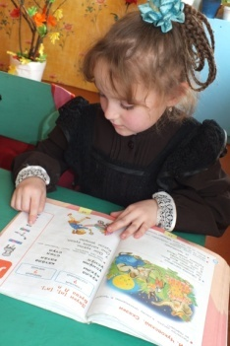
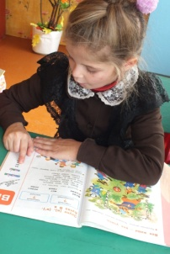
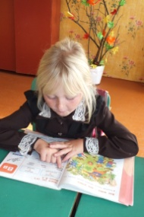
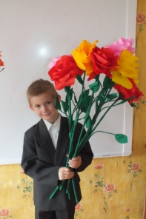
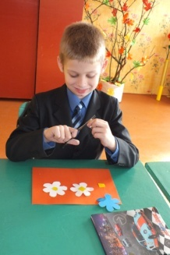
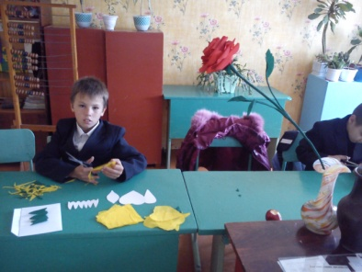
Наши имена.
Александра
Евгения
Мария
Руслан
Максим
Даниил

Slide 19
Необычные имена
Мальчики:Захар, Тихон, Демид, Радомир
Девочки: Василиса, Злата, Ульяна, Ярослава.

Slide 20

Популярные имена.
Николай, Александр, Михаил, Иван, Василий, Мария, Анна, Александра, Екатерина, Клавдия.София, Арина, Мирослава, Василиса.

Slide 21
Наши исследования.
По исследованию в школе носят имя АНАСТАСИЯ 9 человек.
АННА, ВЕРОНИКА, КРИСТИНА- 4 человека.
ДАНИИЛ-9 человек.
ИЛЬЯ – 7 человек.
АЛЕКСАНДР– 5 человек.
Единственными оказались такие имена: Эльвира, Ева, Вера, Ульяна, Любовь, Карина, Камила, Асета, Алена, Людмила, Ирина, Мадина, Мирослава, Валерия, Илия, Ильяс, Роман, Михаил, Геннадий, Богдан, Степан, Виталий, Тимофей, Артем, Мартин, Беслан, Домин, Денис, Юрий.
ГАЛИН и НИН в школе ни у кого нет

Slide 22

«Ромашка» форм имени Даниил.
Данечка
Дэн
Данилочка
Даня
Даниил
Данильчик
Данилушка
Даньчик

Slide 23
Имя у тебя одно.
Навсегда оно дано.
Жизнь длинна, и оттого
Ты побереги его”.

Slide 24
ВЫВОД.
Мы заметили, что имя откладывает свой отпечаток на человека, но какие бы имена мы не носили, что бы ни предопределяли нам они, мы всегда остаёмся хозяевами нашей судьбы. Только от нас зависит какой след оставит наше имя на земле.
«Не имя красит человека,
а человек имя.»

Slide 25

Источники:
Богушева Е. Именины у меня. – М.: Благо, 2002.
Хигир А. Энциклопедия имён. Имя, характер,
судьба. – М.: Эксмо, 2005.
http://www.akviloncenter.ru/name/list.htm
http://www.calend.ru/names/
http://ru.wikipedia.org/wiki/Антропонимика

